Slide 1


Aspectos Económicos del Cambio Climático en Puerto Rico
María de los M. Santos-Corrada, Ph.D.
Universidad de P.R.

Slide 2

Agenda
Datos Generales de Puerto Rico
Datos Económicos de Puerto Rico
PyMEs en Puerto Rico
Cambio Climático y las PyMEs
Coste de la inacción
Conclusión

Slide 3
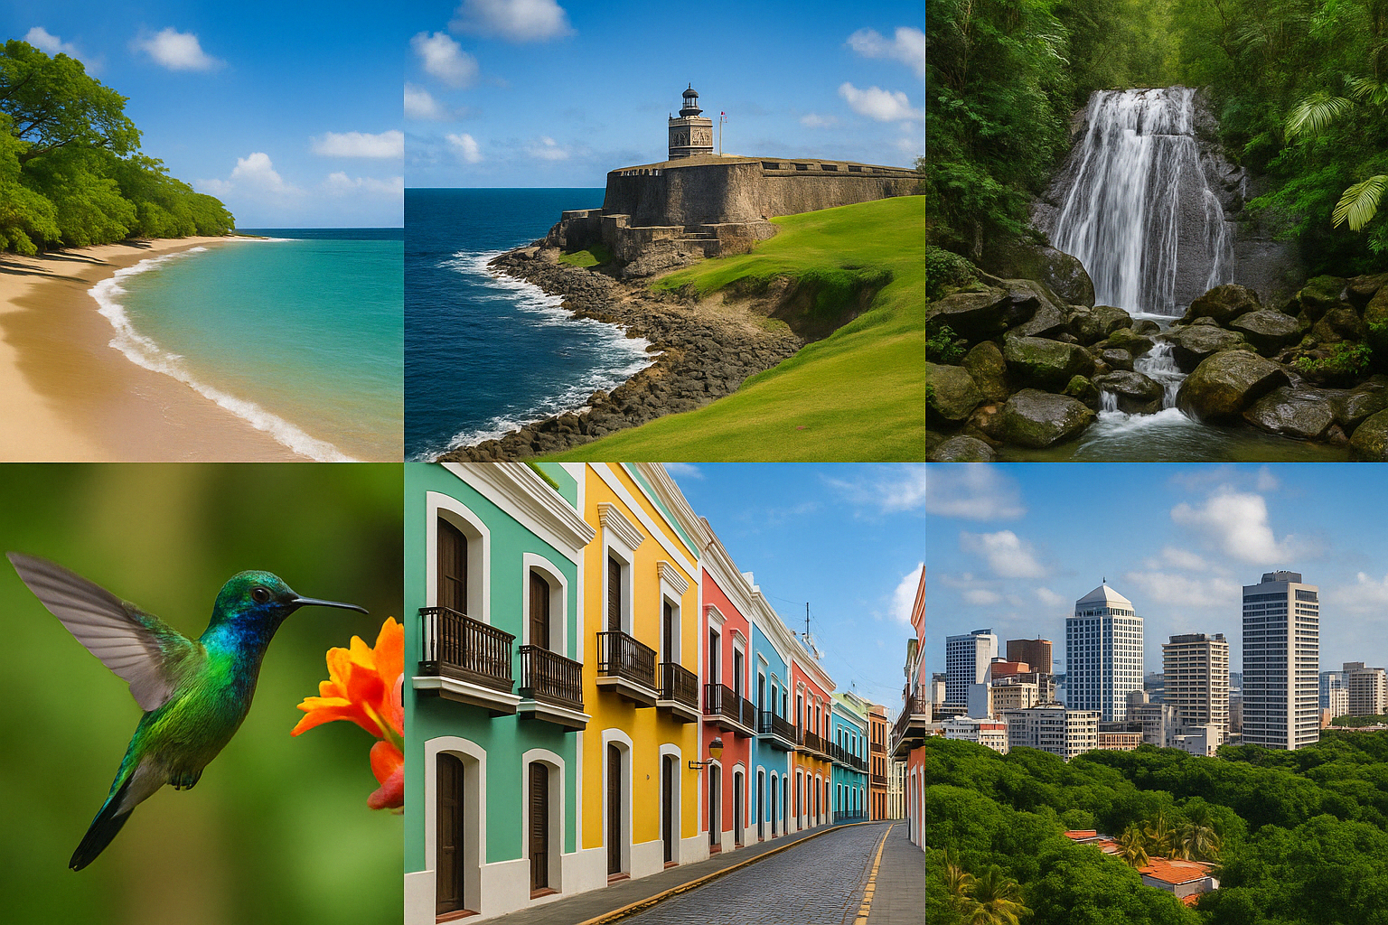
Puerto Rico
NOMBRE DEL PAÍS: Estado Libre Asociado de Puerto Rico (Commonwealth of Puerto Rico)
Forma corta convencional: Puerto Rico
ESTATUTO POLÍTICO: Territorio organizado no incorporado de los Estados Unidos
CAPITAL: San Juan
SISTEMA JURÍDICO: Basado en el derecho civil y dentro del sistema judicial federal de los Estados Unidos
POBLACIÓN: 3,203,295
ORGANIZACIÓN TERRITORIAL: 8 Distritos Senatoriales, 40 Distritos Representativos y 78 Municipios que a su vez se dividen en barrios y sectores

Slide 4
Datos Económicos
PNB: 78 000 millones de dólares (2022)
PIB: 113 400 millones de dólares (2022)

Slide 5

Cambio climático y PyMEs

Slide 6
Cambio climático y PyMEs
48, 645 PyMEs
22% en zonas inundables

Slide 7
Cambio climático y PyMEs
Por cada dólar invertido en el Plan MARCC se protegen $58 de actividad económica a futuro, de ellos, $10 son de las PyMEs.

Slide 8
Cambio climático y PyMEs
Sector | Coste estimado
Gases de efecto invernadero | $ 796,788,700
Agricultura y ganadería | $ 210,395,000
Agua | $ 510,000,000
Ecosistemas marinos y zonascosteras | $ 21,747,757
Educación | $ 20,470,000
Energía | $ 235,200,000
Forestación y ecosistemas terrestres | $ 605,000
Infraestructuras | $ 114,700,000
Justicia climática | $ 700,000
Residuos sólidos | $ 859,120,000
Salud y Bienestar | $ 7,265,000
Transporte y movilidad | $ 1,949,000,000
Turismo | $ 1,598,320,000
Subtotal | $6,324,311,457
Según el informe presentado por la oficina de presupuestaria de la legislatura de Puerto Rico (OPAL) detallando los costes de los distintos cursos de acción (COA) del Plan de Mitigación, Adaptación y Resiliencia al cambio climático de Puerto Rico (Plan MARCC).

Slide 9
Cambio climático y PyMEs
Concepto | Valor ($ miles de millones)
Coste inacción (2021-2050) | $379.2
Coste de inacción luego implementación plan MARCC | $3.8
Costes evitados por implementación MARCC | $375.4
Coste de implementación MARCC | $6.3
Beneficio neto del Plan MARCC | $369.1

Slide 10
Cambio climático y PyMEs
Las estrategias de adaptación adoptadas antes de que se produzcan los efectos del cambio climático reducen las pérdidas económicas a largo plazo, aunque inicialmente su coste sea mayor.

Slide 11
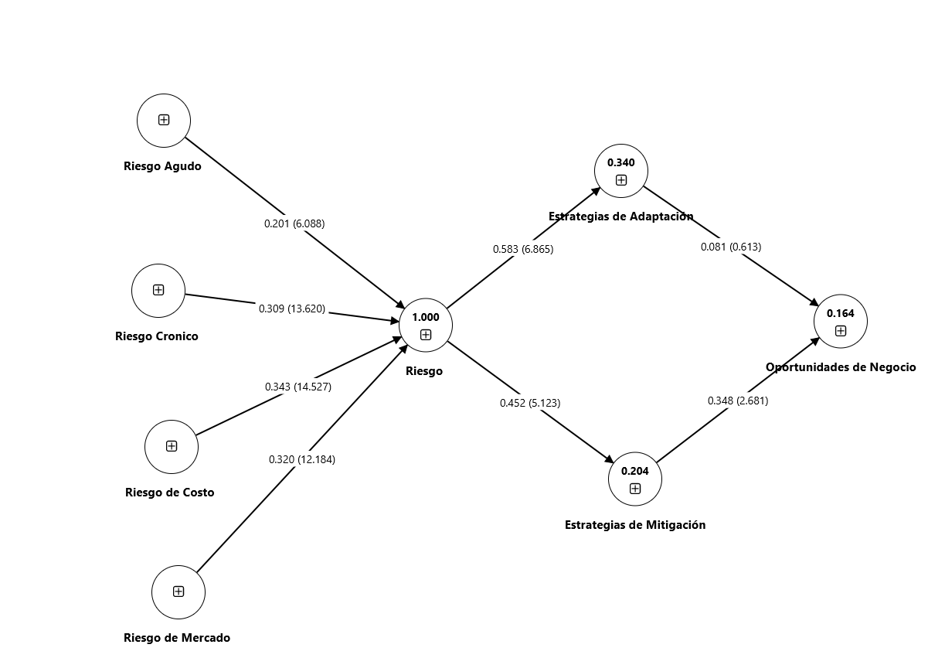
Modelo Propuesto

Slide 12

El coste de la inacción

Slide 13

El coste de la inacción

Slide 14
El coste de la inacción
¿Cómo se define el coste de la inacción en el estudio?
El coste de la inacción es el coste de oportunidad de no haber implementado a tiempo medidas de adaptación a los efectos previsibles del cambio climático.

Slide 15
El coste de la inacción
El coste para Puerto Rico de la inacción climática global se proyecta que llegue a $2.5 billones para el 2050 y pase de $5 billones para el 2100. Estos costes representan casi un 2.8 por ciento y un 6 por ciento, respectivamente, del PIB del 2004.

Slide 16
El coste del huracán María
$94 billones en pérdidas, la recuperación se estimó en 139 billones (FEMA)

Slide 17
El coste de la inacción
El coste de inacción se estimó en $379.2 billones para el 2050, lo cual representa el 18.3% del PIB acumulado entre el 2021 y 2050, en el caso de un calentamiento de 2°C en la temperatura global.

Slide 18
El coste de la inacción
Razón | Pérdida
Reducción llegada turistas | $ 4,153 millones
Infraestructura productiva | $ 1,475,665 millones
Nómina | $ 44,047 millones
Producción agrícola | $ 1,875 millones

Slide 19
El coste de la inacción
En el caso de la infraestructura construida, los activos turísticos (hoteles, marinas comerciales, etc.) son los más expuestos al aumento en el nivel del mar y la marejada ciclónica de un huracán categoría 4. El 10.5% de esta infraestructura está expuesta a inundaciones causadas por un escenario de aumento en el nivel del mar de 1 pie (30cm), 19.9 % en el escenario de 3 pies, y 18.9% a la marejada ciclónica causada por un huracán de categoría 4.

Slide 20
El coste de la inacción
En cuanto a la generación de energía, dos plantas generatrices de las 13 existentes están en riesgo de que sus terrenos sean inundados parcialmente por el aumento del nivel del mar de 1 pie (30cm), siendo estas Costa Sur en Guayanilla (1.3% del terreno) y el Complejo Aguirre en Salinas (0.2% del terreno). Mientras que, seis de las 13 plantas son susceptibles a la inundación por la marejada ciclónica de un huracán categoría 4. De estas, el 53.0% del Complejo Generatriz Central San Juan podría ser alcanzado por la marejada.

Slide 21
El coste de la inacción… Qué no incluye?
No incluye los daños de introducir nuevas estructuras a áreas en riesgo. Se estimó que por cada punto porcentual adicional que se añade a las estructuras en riesgo, aumenta el coste de inacción en $6,400 millones.
Se excluyen eventos extremos como olas de calor y otros que podrían manifestarse debido al cambio climático.

Slide 22
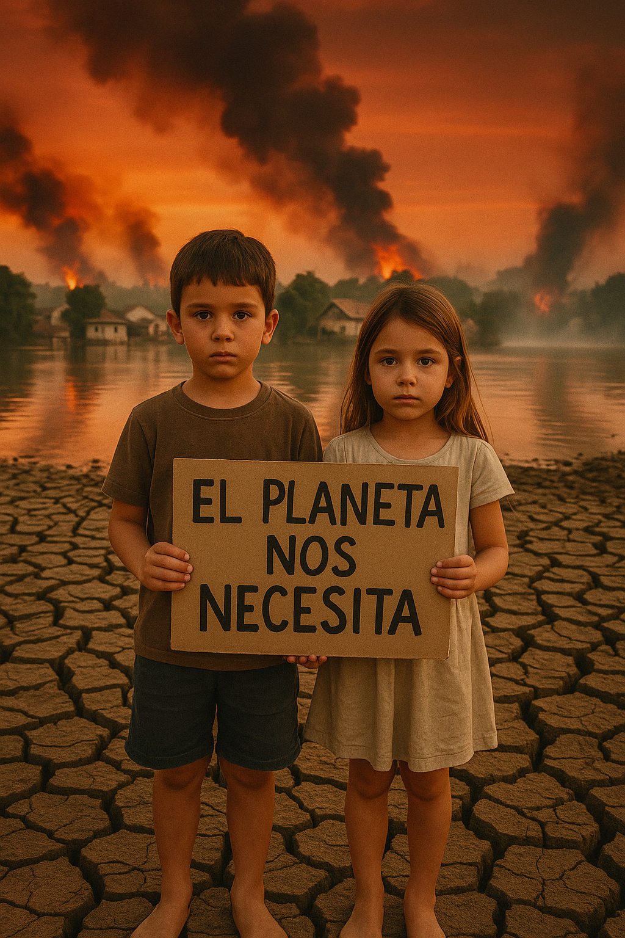
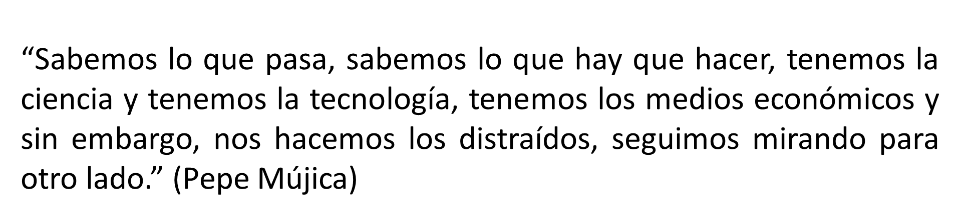
Conclusión

Slide 23

GRACIAS
María de los M. Santos Corrada, PhD.
Escuela Graduada de Administración de Empresas
Universidad de Puerto Rico, Recinto de Río Piedras
maria.santos19@upr.edu

